Slide 1
Praktikum Interaksi Manusia dan Komputer
Pertemuan IV

Slide 2
PENGGUNAAN ICON, MENU, DAN POINTER

Slide 3
Font Awesome adalah jenis font yang berbentuk gambar atau icon yang digunakan untuk mempercatik tampilan blog atau website.

Slide 4
Kelebihan Icon Font Awesome Ringan, bisa mempercepat loading blog karena biasanya yang digunakan adalah image atau gambar ikon. Gratis, bisa digunakan untuk komersial maupun non komersial. Icon akan terlihat sempurna di dalam ukuran font berapapun. Mudah untuk diberikan Style CSS dan bisa di warnai. Compatible dengan Bootsrap 3.0.0. Support dengan Browser lama.

Slide 5
Cara pemakaian nya : HTML Tag = <i class="fa fa-fort-awesome"></i> " Unicode HTML Entity = &#xf000; CSS Rule = content:"\f000";

Slide 6
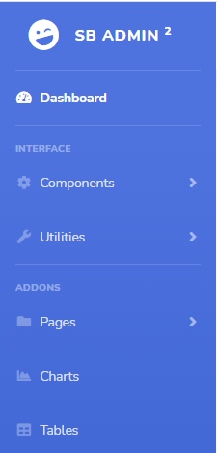
fa-laugh-wink
fa-tachometer-alt
fa-cog
fa-wrench
fa-folder
fa-chart-area
fa-table

Slide 7
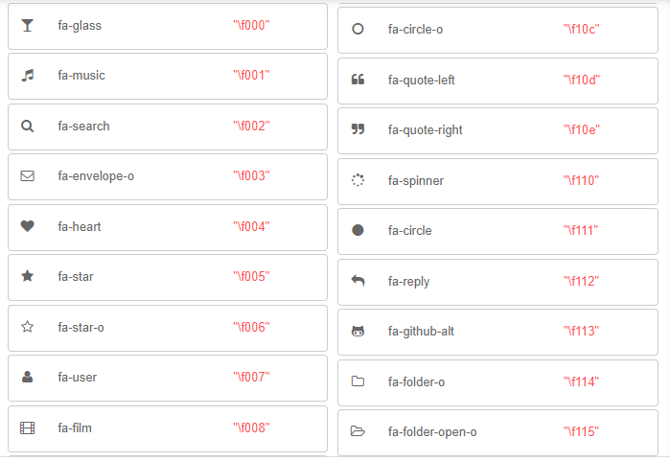

Slide 8
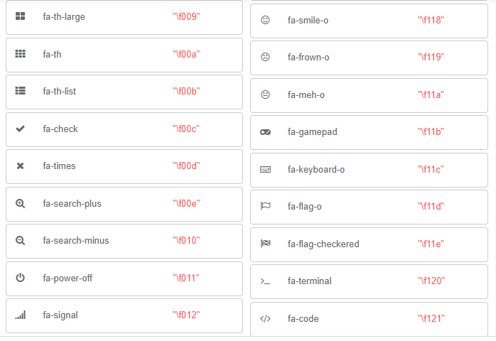

Slide 9
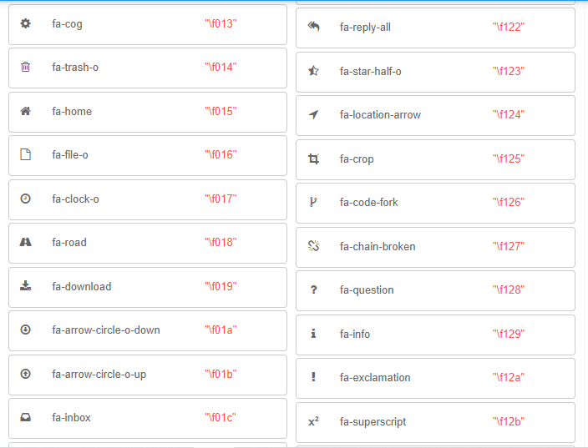

Slide 10


